Slide 1
ВИДЕОЗВОНОК ОТ ДЕДА МОРОЗА

Slide 2
Изначально тема кажется смешной и несерьёзной, но на самом деле может оказаться востребованной и масштабируемой. Доброй и доступной для людей. Стать антикризисным кейсом и прибыльной компанией в вашем портфеле.
ПРОСЬБА УДЕЛИТЬ ВНИМАНИЕ ПРОЕКТУ

Slide 3

СУТЬ БИЗНЕСА
Создать единую централизованную систему заказов аниматоров.
Сократить расходы на логистику за счет проведения онлайн-мероприятий.
Популяризировать видеозвонки и сделать их более доступными для всех граждан

Slide 4
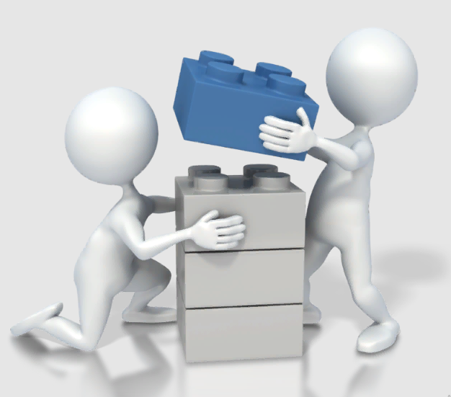
НАШ ОПЫТ
В 2022 ГОДУ
Создали и оформили группы в социальных сетях.
Закупились рекламой у блогеров и городов - миллионников
Наняли актера за сдельную плату и обучили его.
Купили для него декорации и костюм Деда Мороза
Сами обрабатывали заявки и передавали их «Деду Морозу»

Slide 5

ЗАТРАТЫ И
ПРИБЫЛЬ В 2022
Затраты - 38 700,00 ₽
Бюджет на рекламу - 15 000,00 ₽
Костюм и декорации - 7 000,00 ₽
Зарплата Деда Мороза 16 700,00 ₽
Прибыль - 13 740,00 ₽
Оборот - 52 440,00 ₽
Чистая прибыль - 13 740,00 ₽
Доход в процентах - 26,20%

Slide 6
2022 ГОД В ЦИФРАХ
Количество заявок -194
Количество оплаченных заявок - 57
Средний чек заявки - 920,00 ₽
Чистая прибыль с одной заявки - 363,86 ₽
Нереализованный потенциал - 137 заявок
Возможная прибыль - 126 040,00 ₽
Возможные затраты на зарплату ДМ - 40138,60
Нереализованная чистая прибыль - 85 901,40 ₽
Нереализованная прибыль в процентах - 222%

Slide 7
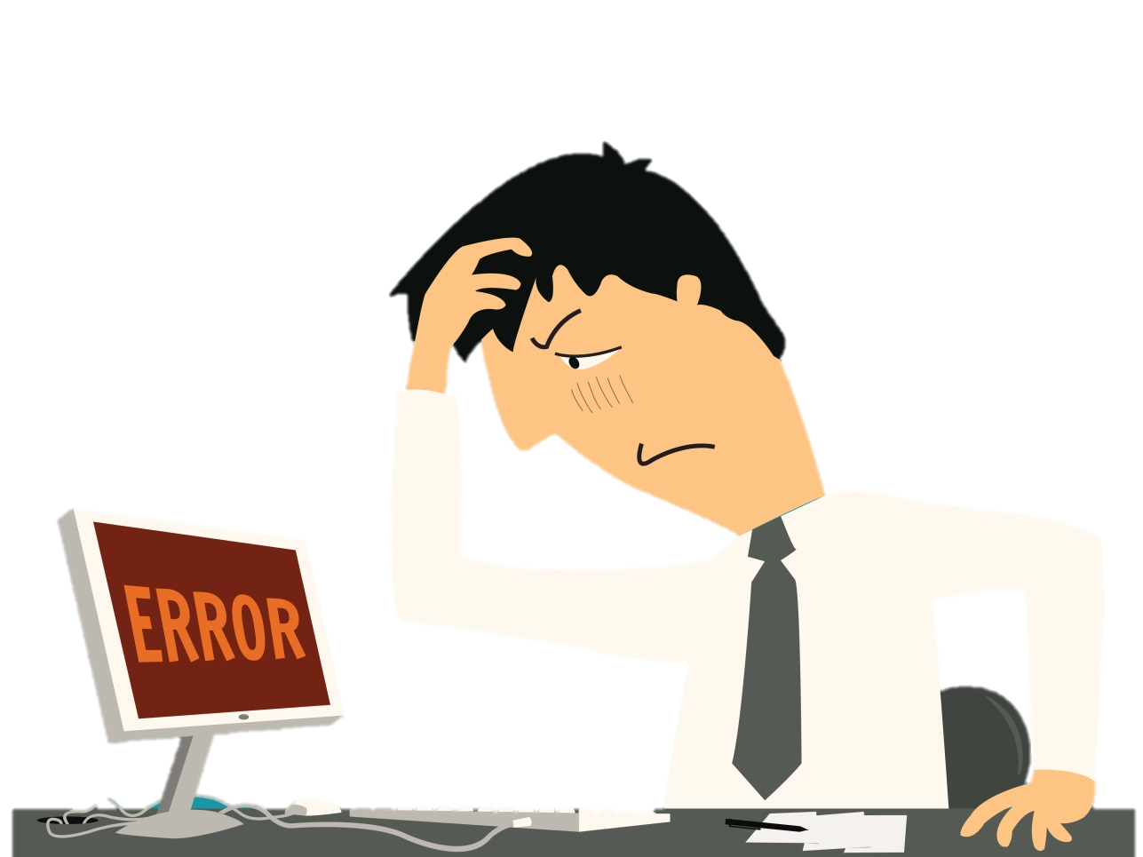
ОШИБКИ В 2022 ГОДУ
Неподготовленность – начали в конце ноября
Отсутствие сайта
Отсутствие эквайринга
Прием заявок вручную
Отсутствие СРМ-системы
Маленький объем рекламы

Slide 8
ЦЕЛИ НА 2023 ГОД
Ознакомить и внедрить относительно новый продукт «Видеозвонок от Деда Мороза» в массы российского рынка
Провести масштабную рекламную компанию, направленную на привлечение внимания и популяризацию данной услуги
Собрать базу клиентов и информацию о них
Стать лицом №1 среди российских конкурентов
Провести анализ, разобрать ошибки и улучшить продукт

Slide 9
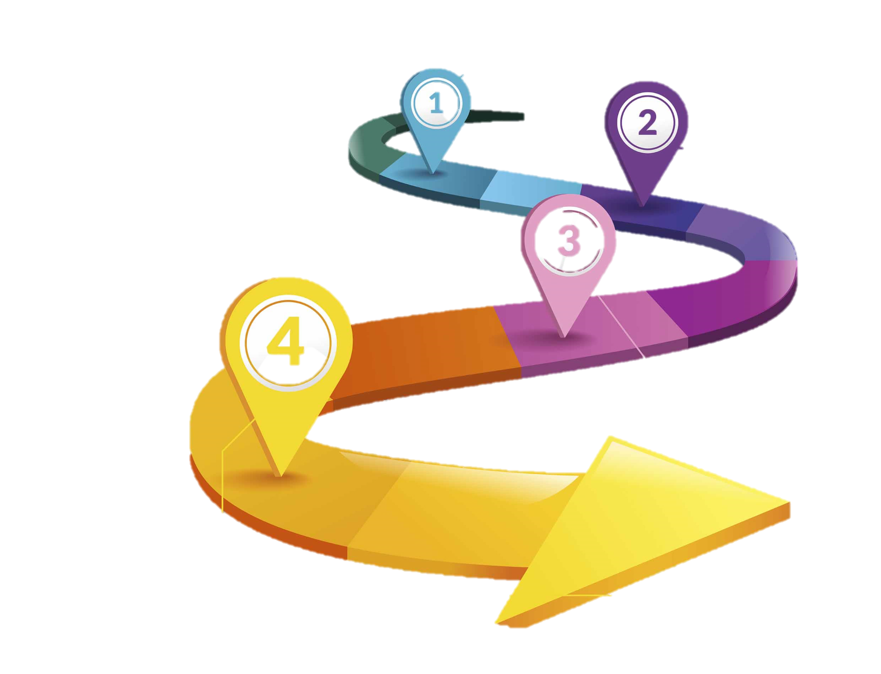
ЭТАПЫ РАБОТЫ
Запрашиваем у родителей всю информацию о детях
Передаем всё нашему актеру – Деду Морозу
За день напоминаем родителям о звонках
В назначенное время звонит актёр

Slide 10
ЧТО ВХОДИТ В УСЛУГУ
Дед Мороз позвонит по видео детям и поздравит их
Передаст все, о чем попросит родитель
Покажет письма, которые
они написали
Послушает стихотворение
Загадает загадки и споет вместе с детьми песни
Даст напутствие и пожелает
всего самого наилучшего!
Поговорит о планах
на следующий год
Запишет и отправит весь
радостный разговор в
удобный мессенджер

Slide 11
НАШИ КОНКУРЕНТЫ
Традиционные личные визиты от Деда Мороза и видео-открытки от Деда Мороза, которые можно скачать с сайта, добавив туда имена и фото детей
Звонок от Деда Мороза
Персональное видео-поздравление от Деда Мороза
Именное
видео-поздравление
от Деда Мороза
Поздравление от деда Мороза и Снегурочки
Перейти на сайт
Перейти на сайт
Перейти на сайт
Перейти на сайт

Slide 12
ЧЕМ МЫ ЛУЧШЕ
Традиционных личных визитов Деда Мороза:
Видео-открыток от
Деда Мороза:
Мы не связаны с длительным ожиданием
Мы экономим время родителей
Мы намного выгоднее и дешевле
Мы позвоним по видео в любую страну
Мы свяжемся по видео в любом удобном мессенджере
Удобно при болезни или других причинах – не нужно отменять встречу
Большинству детей будет комфортней общаться в онлайн-режиме
Ребенок насладится живым общением с Дедом Морозом
Мы всегда занимаем детей играми, загадками, песнями и стихами
Дед Мороз может передать ребенку все, о чем попросят его родители
Дед Мороз может распечатать письмо от ребенка, которое должен был получить, и покажет его при личной встрече через видео
Доступные цены

Slide 13
ПОЧЕМУ ВАМ СЛЕДУЕТ ОБРАТИТЬ ВНИМАНИЕ НА НАС
Больше 14,5 миллионов детей проживают в России в возрасте до 6 лет
Независимость бизнеса от внешних факторов (войны, эпидемии, кризисы)
Не большое количество
конкурентов: есть шанс быть
первыми среди конкурентов
Растущий рынок позволяет забыть о потерях
Хорошая прибыль: окупаемость от полугода до полутора лет
Российский рынок в этой сфере имеет бюджет размером
15 миллиардов рублей

Slide 14
5 МИЛЛИОНОВ – ТРЕБУЕМАЯ ИНВЕСТИЦИЯ

Slide 15
ДОРОЖНАЯ КАРТА
Создание сайта
(сентябрь 2023)
Создание юр. лица
(сентябрь 2023)
Оформление
соц. сетей
(сентябрь 2023)
Подготовка
рекламы
(сентябрь 2023)
Закуп декораций
и костюмов
(октябрь 2023)

Slide 16
ДОРОЖНАЯ КАРТА
Найм и обучение сотрудников
(ноябрь 2023)
Прием и
обработка заявок
(декабрь 2023)
Подключение
телефонии и СРМ
(ноябрь 2023)
Рекламная
компания
(декабрь 2023)
Выполнение
звонков
(декабрь 2023)

Slide 17
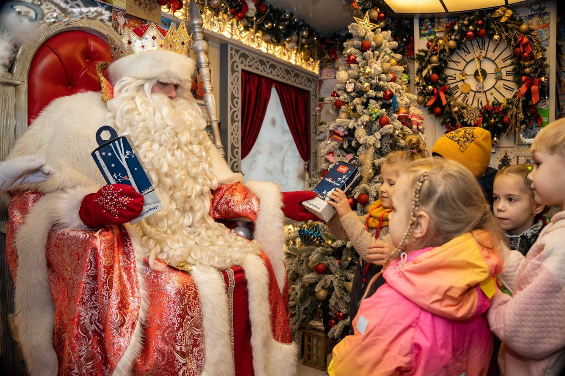
ПУТИ ДАЛЬНЕЙШЕГО РАЗВИТИЯ
Видеозвонки от других героев и персонажей
Видеозвонки на Дни Рождения и другие праздники
Развитие видеозвонков в других странах

Slide 18
СПАСИБО ЗА ВНИМАНИЕ!
Степан Баймаков
8 (909) 745-18-64
b89097451864@yandex.ru

